Slide 1
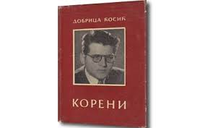
ДОБРИЦА ЋОСИЋ КОРЕНИ
Милица Млађеновић Хрицак, проф.

Slide 2
ЦИЉЕВИ:
Развијање способности разумијевања књижевног дјела,
Развијање способности интерпретације књижевног дјела,
Богаћење рјечника и развијање језичке културе.

Slide 3
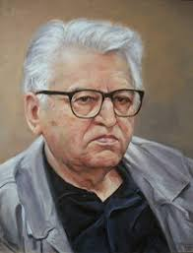
БИОГРАФИЈА
Добрица Ћосић (Дренова код Трстеника, 29. 12. 1921) романсијер и есејиста, завршио је пољопривредну школу.
Послије рата бавио се једно вријеме политичким радом, који је убрзо напустио посветивши се искључиво књижевном стваралаштву. Био је члан САНУ, а и предсједник СРЈ (1992-1993). За књижевно стваралаштво добио је НИН-ову и Његошеву награду. Аутор је низа романа који су у српску прозу унијели доста новина – прије свега у модерној структури романа. Његови романи сликају нашу даљу и ближу прошлост.
Објавио је романе: Далеко је сунце, Корени,
Деобе, Време смрти (I – IV), Грешник, Отпадник,
Верник, Време власти, као и неколико књига
публицистичке прозе.
Умро је 18. 5. 2014. године у Београду.

Slide 4
УВОД У ДЈЕЛО
Корени Добрице Ћосића су тематски слојевит роман, модеран и по тематици коју обрађује и по умјетничкој методологији којом је грађен. Тематски слојеви романа, разнолики по својој суштини, цјеловито представљају српско село у његовом веома спором преображавању током 19. вијека.
У мноштву мотива и тема посебно се истиче сљедеће:
слободарство српског сељаштва, изражено у отвореној борби против домаће деспотије и апсолутизма;
проблем прераног гашења породичног стабла, патријархална деспотија као култ;
европеизација српског интелектуалца;
раслојавање српског села;
матерински нагон;
психологија сувишног човјека;
проблем идентификације личности...

Slide 5
ЗАДАЦИ ЗА САМОСТАЛАН РАД
I ГРУПА: Аћим (изглед, политичар, син, муж, отац, дјед)
II ГРУПА: Вукашин (изглед, интелектуалац, син, брат)
III ГРУПА: Ђорђе (изглед, газда и трговац, син, брат, муж, двојство и сукоб са самим собом)
IV ГРУПА: однос Аћима и Ђорђа (љубав, отуђеност, издаја)
V ГРУПА: однос Аћима и Вукашина (љубав, нада, издаја)

Slide 6
СРЕЋНО!

